Slide 1

7.3 估计量的评选原则
无偏性
有效性
一致性

Slide 2
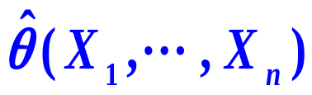

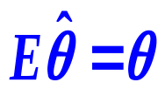

一．无偏性
当样本值取不同的观测值时， 我们希望相应的估计值在未知参数真值附近摆动，而它的均值与未知参数的真值的偏差越小越好. 当这种偏差为0时，就产生无偏性这个标准 .
定义：
设
是未知参数 的估计量，若
则称 为 的无偏估计量 ，否则称为有偏的.

Slide 3



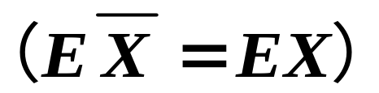
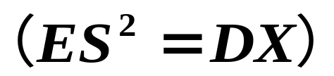
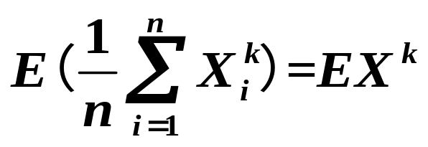
1.样本均值是总体均值的无偏估计量.
2.样本方差是总体方差的无偏估计量.
3.样本k阶矩是总体k阶矩的无偏估计量.

Slide 4
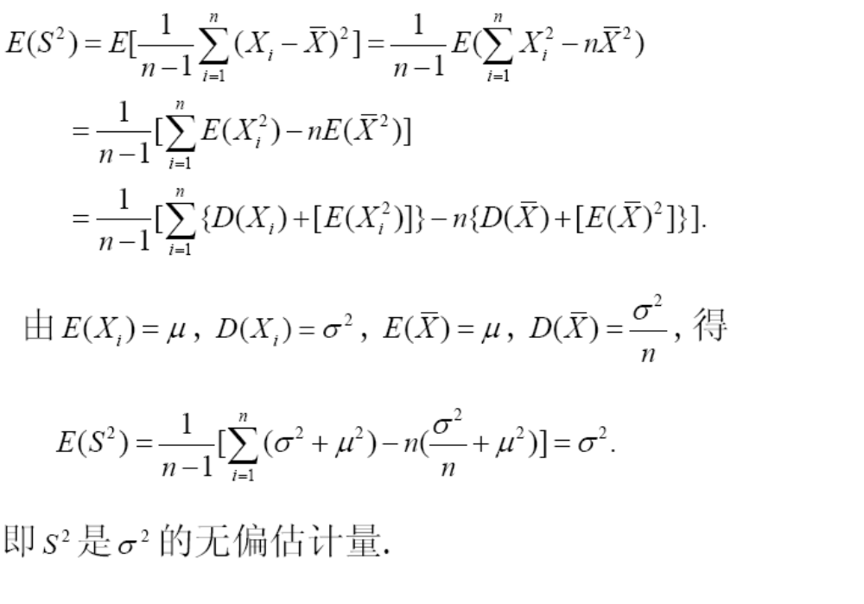

Slide 5
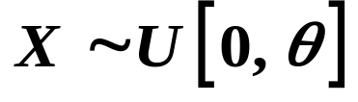

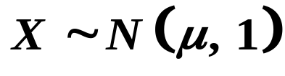

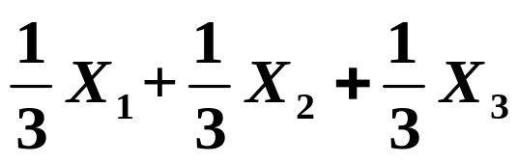
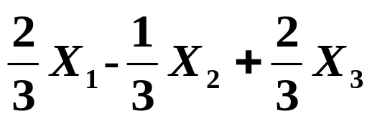

例1 总体 ，求 的矩估计量，并判断是否是无偏估计量？
参数的无偏估计不唯一，那么在无偏估计条件下就有估计量的优劣问题.
例如 总体 ， 为样
本， ， ，
均为 的无偏估计量, 哪个估计量更好呢？

Slide 6
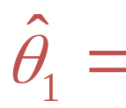
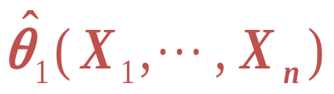
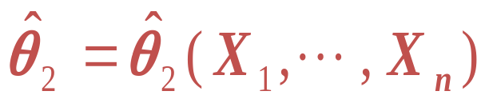


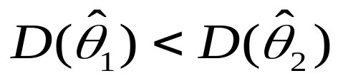



有效性：
设
和
都是参数 的无偏估计量，若对任意 ，
则称 较 有效 .

Slide 7

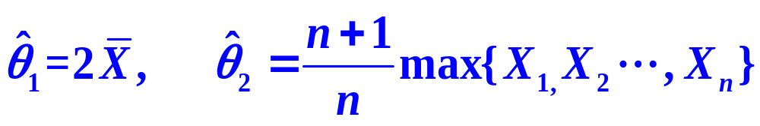
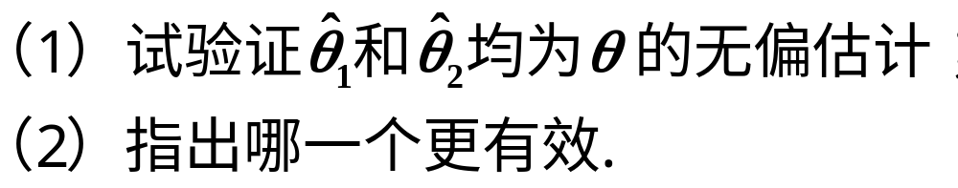
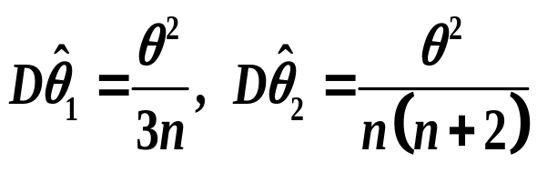
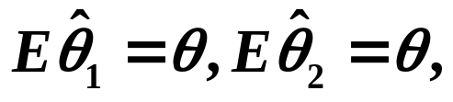
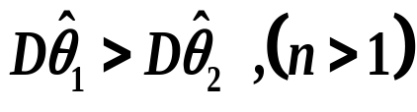
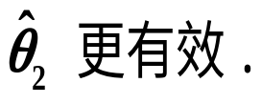
例2 总体 ， 是样本 对 的两个估计量

Slide 8
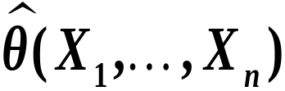


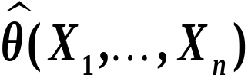








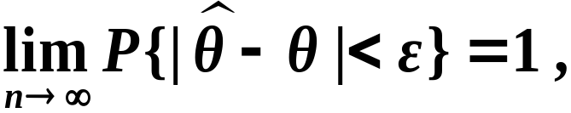

三、一致性
设
是参数 的估计量，若对于
任意 ，当 时 依概率收敛于 , 则称 为 的一致估计量.
为 的一致估计量.
对于任意 , 有
样本k阶矩是总体k阶矩的一致估计量.

Slide 9
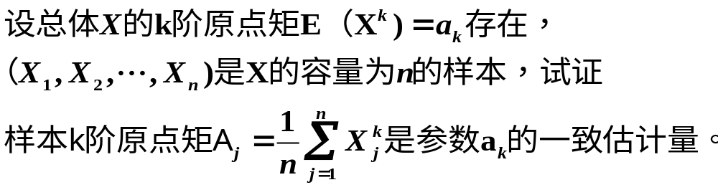
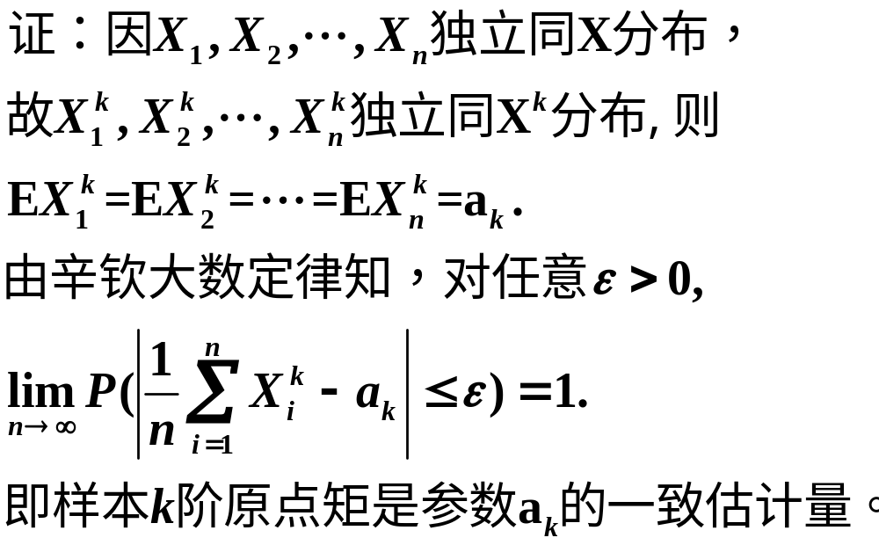
例3

